Slide 1
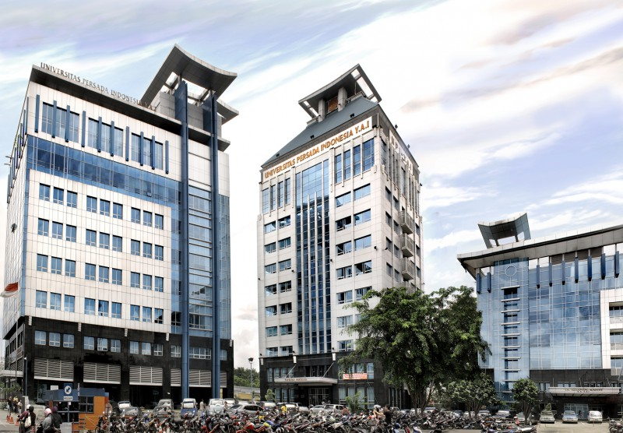

TEKNIK INDUSTRI
FAKULTAS TEKNIK UPI YAI.
Matriks dan Ruang Vektor
By : Yudithia Ardiyani, S.Si, MT
Invers Matriks
Matriks dan Ruang Vektor
Pertemuan 3
FAKULTAS TEKNIK
UPI - YAI

Slide 2
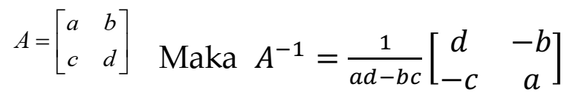
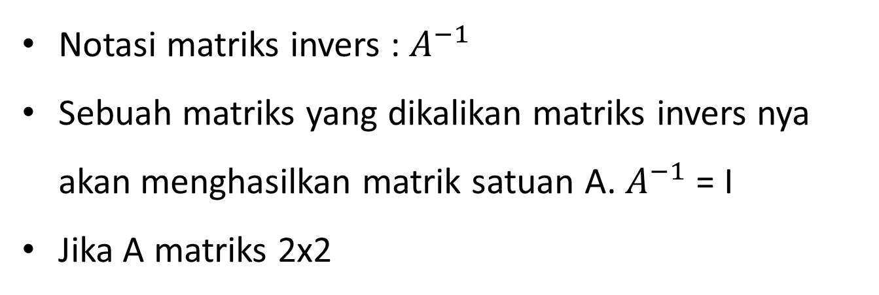
Notasi matriks invers : $A^{−1}$
Sebuah matriks yang dikalikan matriks invers nya akan menghasilkan matrik satuan A. $A^{−1}$ = I
Jika A matriks 2x2
FAKULTAS TEKNIK
UPI - YAI

Slide 3
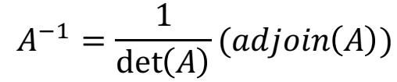
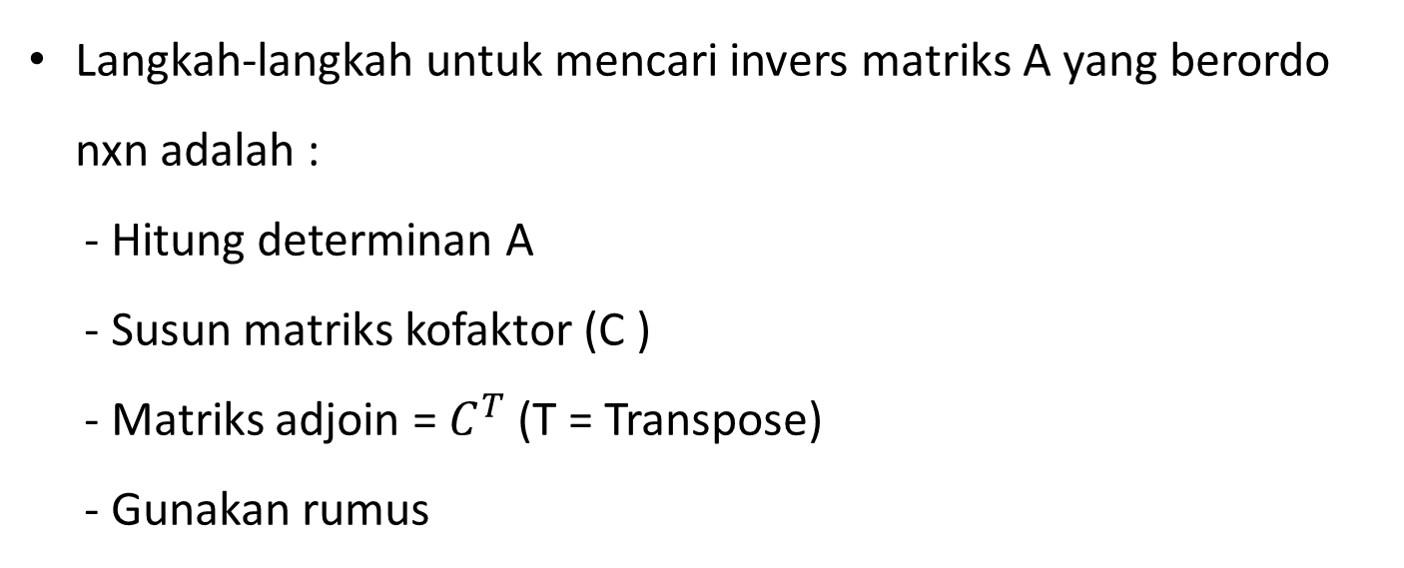
INVERS MATRIX DENGAN DETERMINAN
Langkah-langkah untuk mencari invers matriks A yang berordo nxn adalah :
- Hitung determinan A
- Susun matriks kofaktor (C )
- Matriks adjoin = $C^{T}$ (T = Transpose)
- Gunakan rumus
FAKULTAS TEKNIK
UPI - YAI

Slide 4
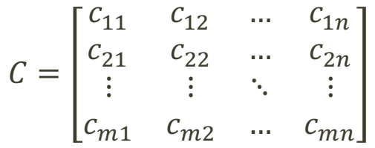
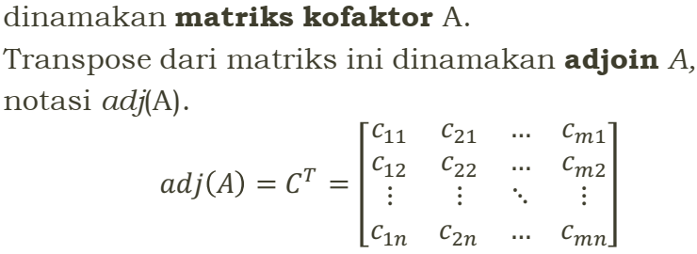

Misalkan $A_{n×n}$ dan $C_{ij}$adalah kofaktor aij,
Maka
FAKULTAS TEKNIK
UPI - YAI

Slide 5
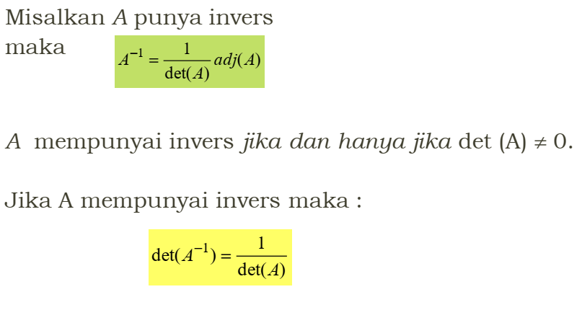
FAKULTAS TEKNIK
UPI - YAI

Slide 6
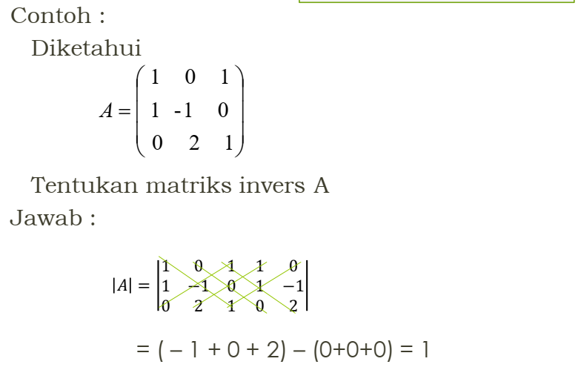
FAKULTAS TEKNIK
UPI - YAI

Slide 7
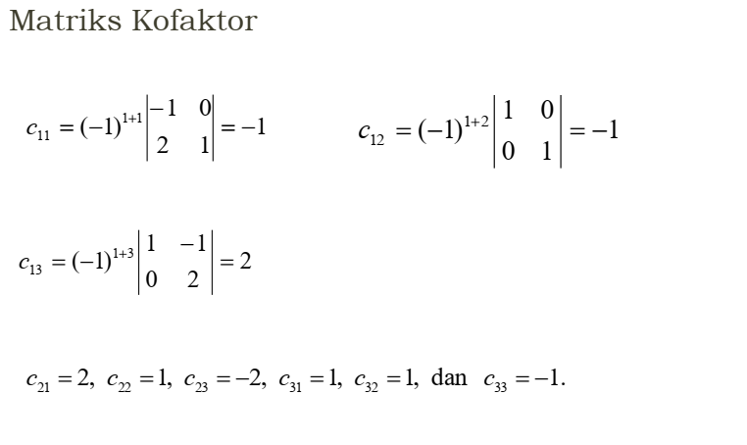
FAKULTAS TEKNIK
UPI - YAI

Slide 8
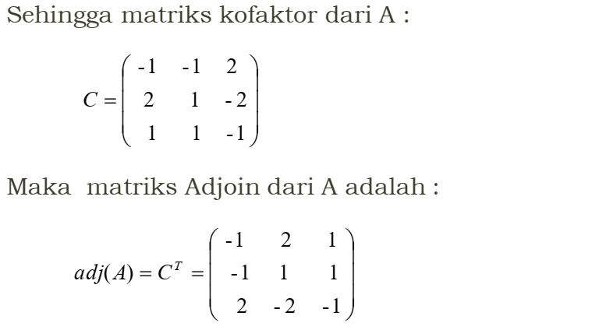
FAKULTAS TEKNIK
UPI - YAI

Slide 9
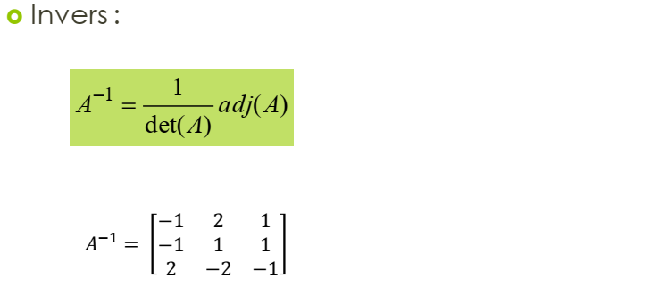
FAKULTAS TEKNIK
UPI - YAI

Slide 10
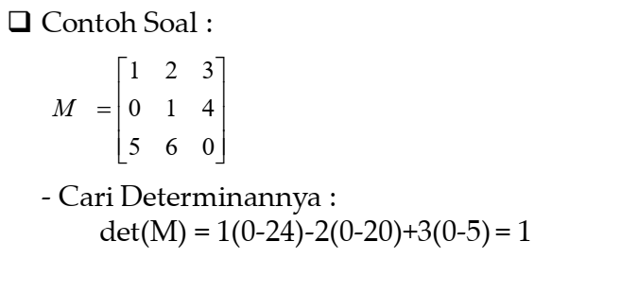
FAKULTAS TEKNIK
UPI - YAI

Slide 11
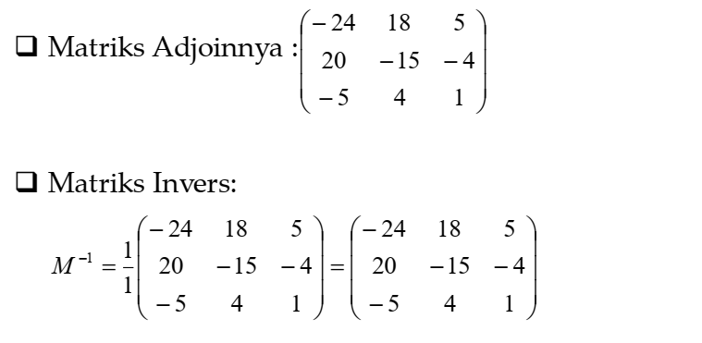
FAKULTAS TEKNIK
UPI - YAI

Slide 12
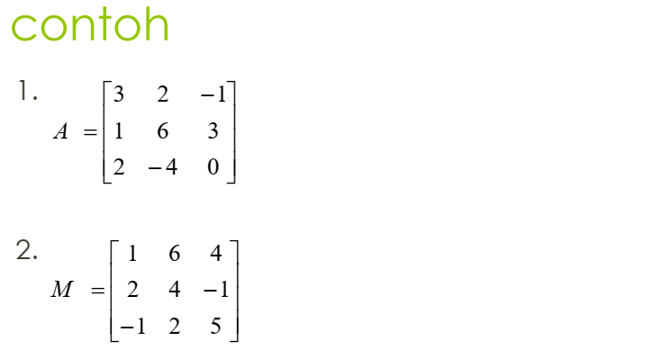
FAKULTAS TEKNIK
UPI - YAI

Slide 13
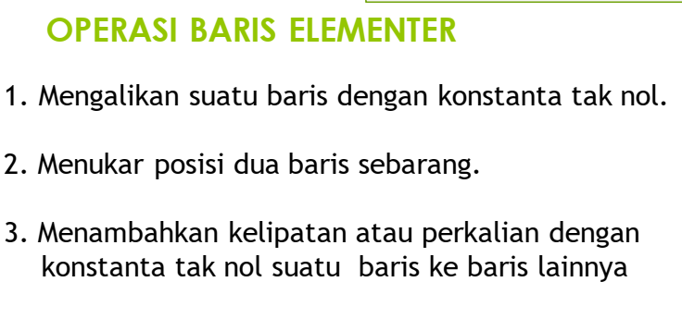
FAKULTAS TEKNIK
UPI - YAI

Slide 14
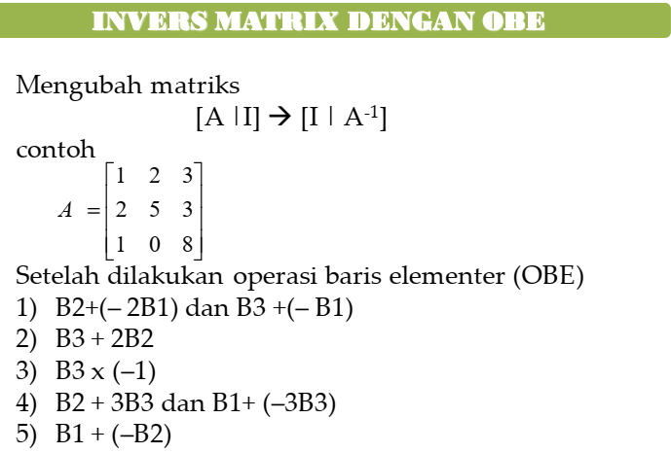
FAKULTAS TEKNIK
UPI - YAI

Slide 15
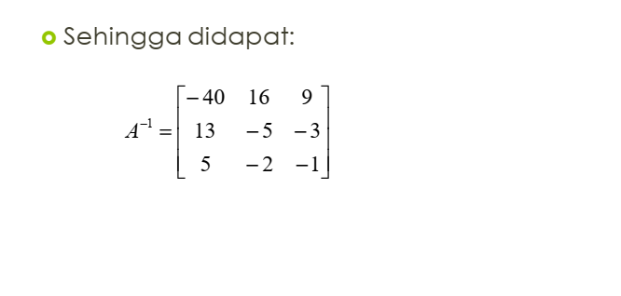
FAKULTAS TEKNIK
UPI - YAI

Slide 16
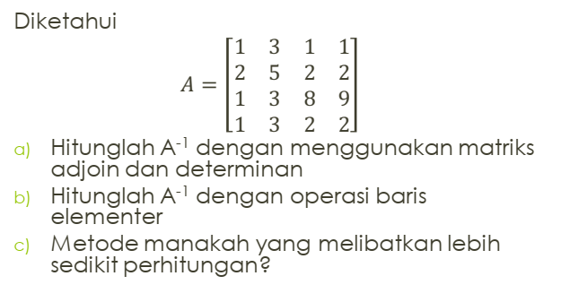
Tugas Rumah !
FAKULTAS TEKNIK
UPI - YAI

Slide 17

FAKULTAS TEKNIK
UPI - YAI

